Slide 1
웹 서버
김용기

Slide 2
목차
1
Socket.accept()의 시점 정리
서버 애플리케이션의 구조
2
같은 포트 번호, 여러 개 소켓의 의미
여러 개 소켓 처리 방식
3
HTTP 버전별 특징
4

Slide 3
Socket.accept()의 시점 정리

Slide 4

Socket.accept()의 시점 정리
소켓 연결 과정에서 서버측 메소드별 역할은 이렇다.

Slide 5
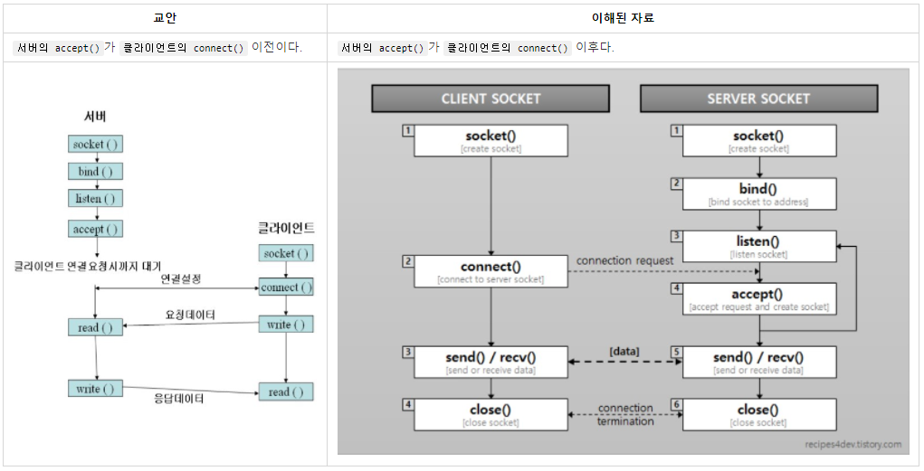
Socket.accept()의 시점 정리
네트워크 프로그래밍 학부 수업에서 accept의 시점을 다음과 같이 질문한 적이 있다.

Slide 6
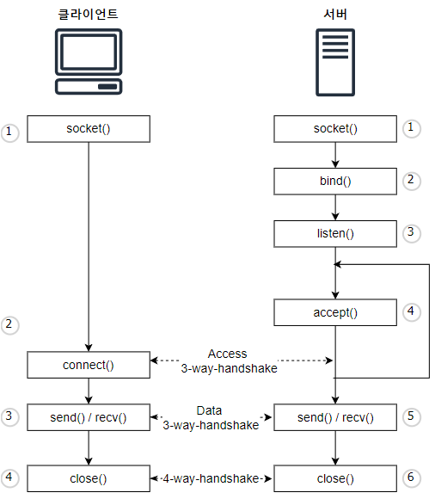
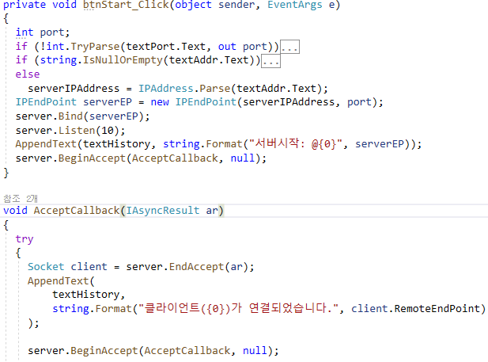
Socket.accept()의 시점 정리
교재를 통해 교안이 맞았음을 알게되었고, 해당 교안을 고도화시킬 수 있었다.

Slide 7
같은 포트 번호, 여러 개 소켓의 의미

Slide 8
서버 애플리케이션의 구조
서버는 a. 클라이언트의 접속을 기다리는 소켓과 서버의 accept()마다,
b. 접속을 기다리는 소켓을 복제하여 각 클라이언트의 통신을 담당하는 소켓들로 나눠진다.

Slide 9
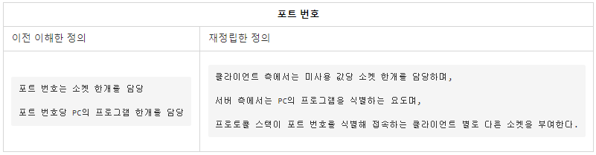
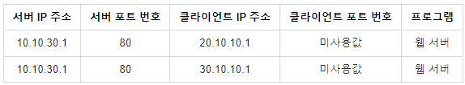
같은 포트 번호, 여러 개 소켓의 의미
클라이언트 별 다른 소켓을 부여하는 기준이다.

Slide 10
여러 개 소켓 처리 방식
이전 목차를 통해 학부 수업에서 사용해본 소켓 처리 방식을 떠올릴 수 있었다.

Slide 11
HTTP 버전별 특징

Slide 12
HTTP 1 ver

Slide 13
HTTP 2 ver

Slide 14
Thank you

